Slide 1
下載進入 Google Hangouts

Slide 2
下載 Google Hangouts

Slide 3
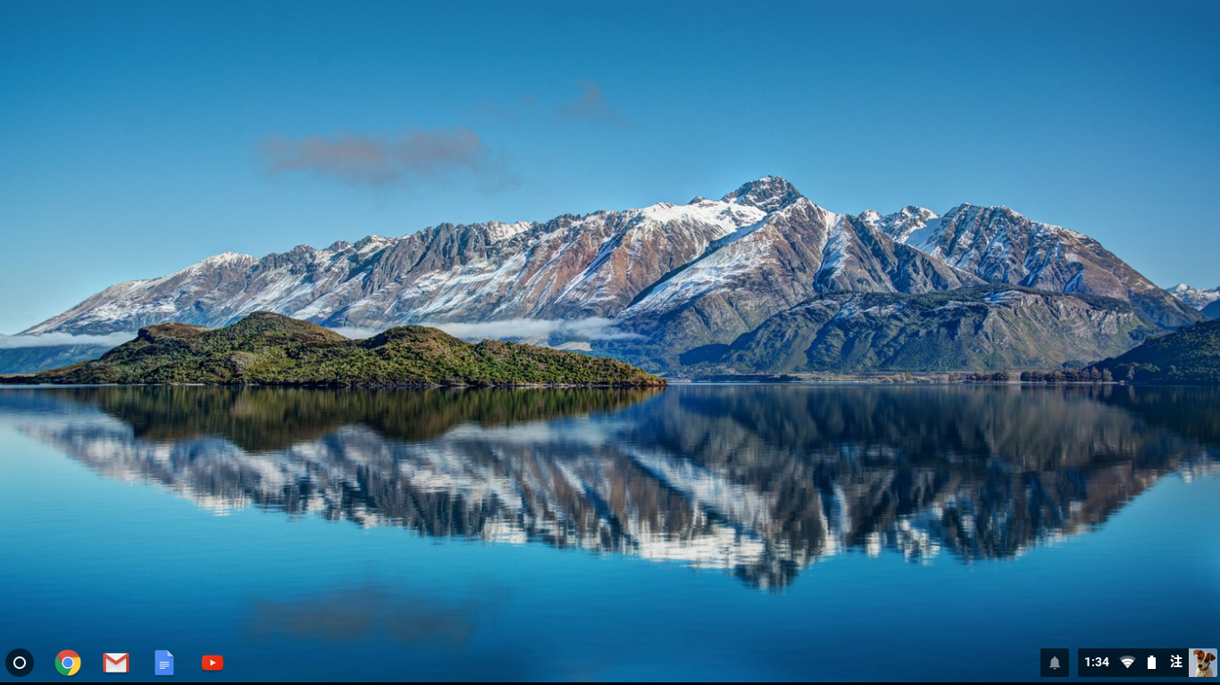
點選左下方「開始」，打開選單

Slide 4
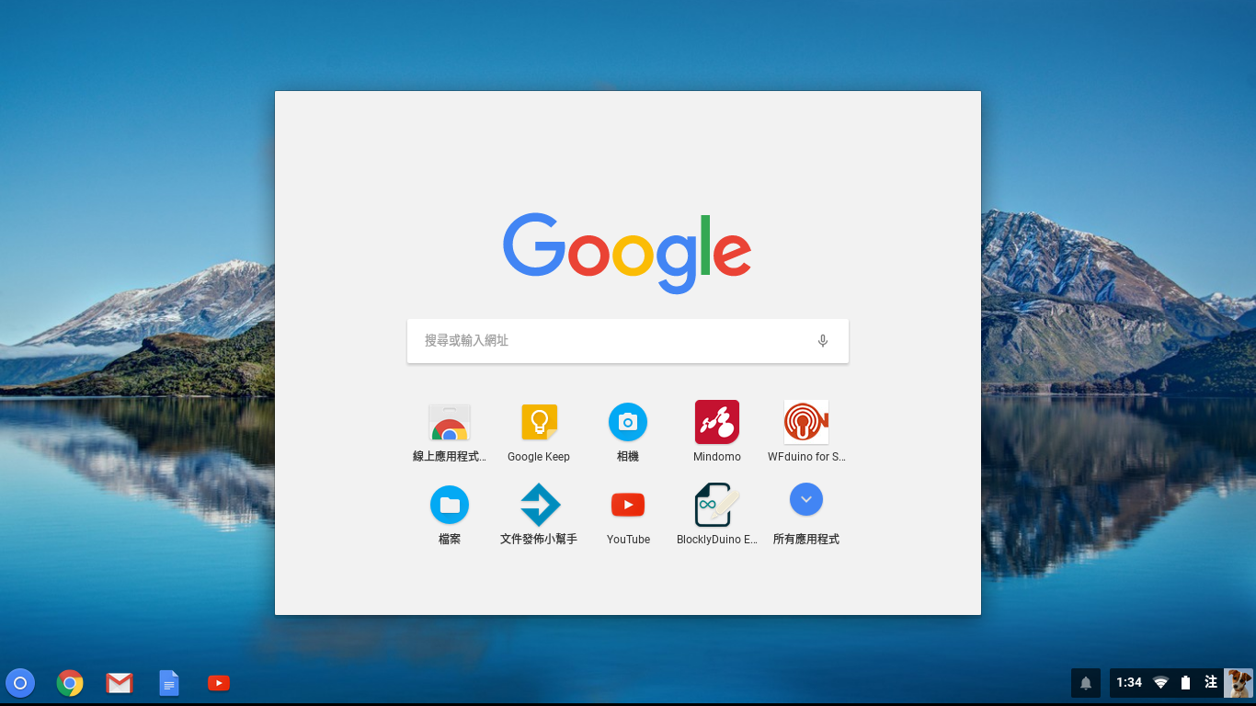
點選「線上應用程式商店」

Slide 5
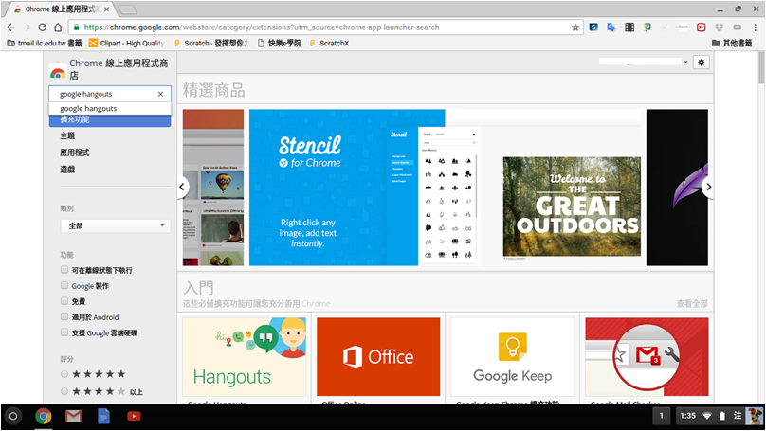
輸入「 Google Hangouts 」，按

Slide 6
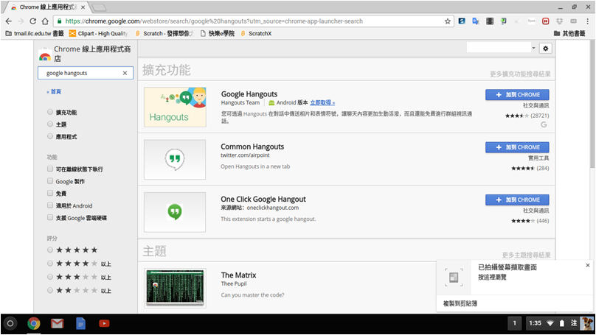
點選「加到CHROME」

Slide 7
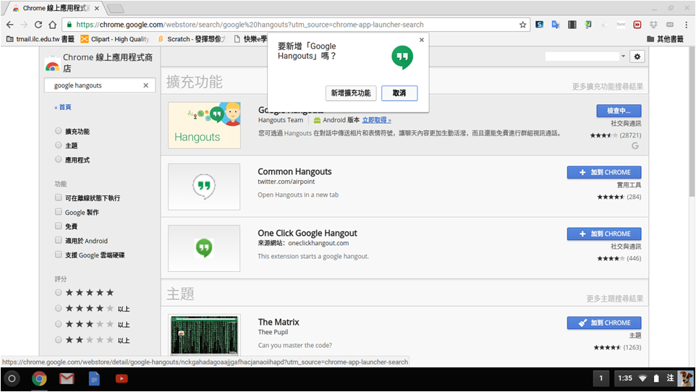
點擊「新增擴充功能」

Slide 8
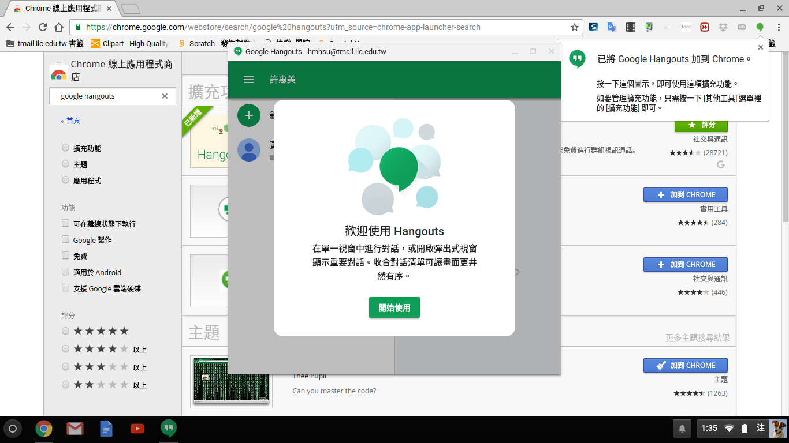
安裝完成

Slide 9
進入 Google Hangouts

Slide 10
點選左下方「開始」，打開選單

Slide 11
點選「所有應用程式」

Slide 12
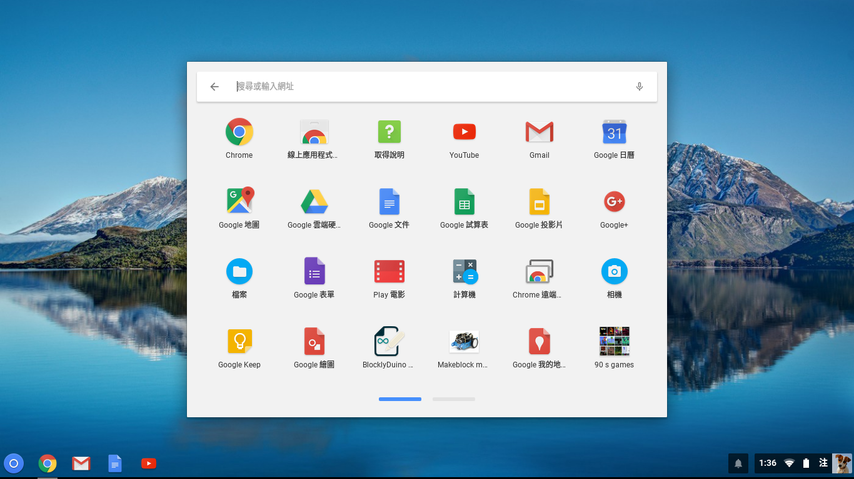
點選「Chrome」

Slide 13
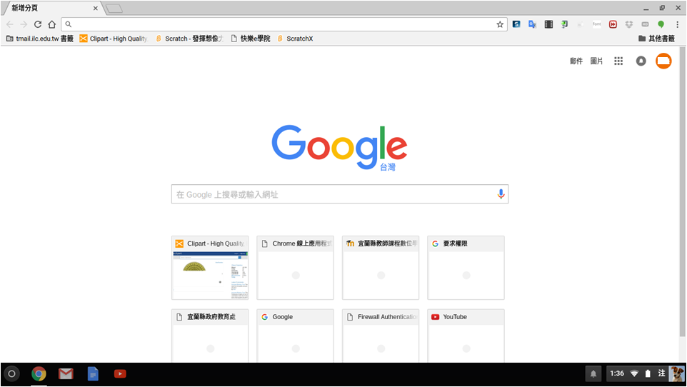
點選右上角「 Google Hangouts 」圖示

Slide 14
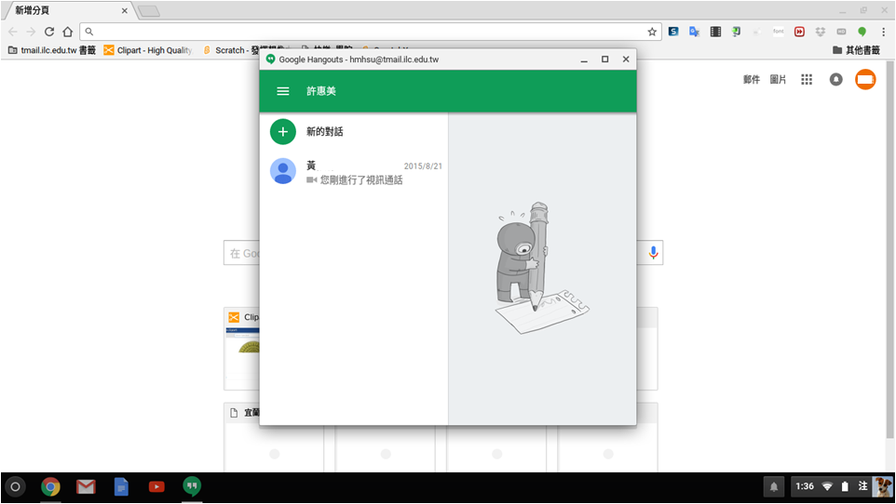
開啟「 Google Hangouts 」

